Slide 1
软 件 工 程 导 论

Slide 2
面向过程（结构化）的软件开发方法
一种面向数据流的传统软件开发方法
以数据流为中心、构建软件的分析模型和设计模型
分为：
结构化分析(Structured Analysis 简称SA)
结构化设计(Structuresd Design 简称SD)
结构化程序设计(Structured Programmin 简称SP)

Slide 3
结构化分析概述
主要任务：
以抽象和分解为主要手段，建立描述软件系统运行过程的分层数据流图
X
3
4
1
2
1.1
2.1
2.2
1.2
1.3
2.3
2.4

Slide 4
数据流图：图书订购系统
核准的订购单
订购单
图书
订购
制作
发书单
发书单
顾客
顾客
帐单
收费数据
财务报表
制作
财务报表
收费
经理
图书库存
书库
管理
入库单
图书代理商
帐务数据库

Slide 5
数据流图的各个层次
0层图：
X
1层图：
3
4
1
2
中间层图：
1.1
2.1
2.2
1.2
1.3
2.3
2.4

Slide 6
考务处理系统0层图
不合格报名单
统计分析表
报名单
考务
处理系统
考生
考试中心
准考证
考生通知单
合格标准
考生名单
错误成绩清单
成绩清单
阅卷站

Slide 7
考务处理系统1层图
不合格报名单
考生通知单
报名单
1
考试
报名
2
统计
成绩
统计分析表
准考证
错误成绩清单
考生名单
合格标准
成绩清单
考生名册

Slide 8
考务处理系统加工1子图
报名单
1.1
检查
报名单
合格报名单
1.2
编准考证号
准考证
正式报名单
不合格报名单
1.3
登记
考生
考生名单
考生名册

Slide 9
考务处理系统加工2子图
成绩清单
2.1
检查
成绩清单
2.5
分析
试题难度
难度分析表
错误成绩清单
2.4
分类
统计成绩
分类统计表
正确成绩清单
试题得分清单
考生名册
2.2
审定
合格者
2.3
制作
通知单
合格标准
正式成绩清单
考生通知单

Slide 10
结构化软件设计任务
软件需求规格说明书
结构化设计过程
概要设计
详细设计
设计复审
软件设计文档

Slide 11
结构化软件设计的任务
体系结构设计 | 定义软件部件间的关系 | 概要设计
接口设计 | 软件内部、外部及与人之间的通信
数据设计 | 信息模型 软件数据结构 | 详细设计
过程设计 | 软件组件的过程性描述

Slide 12
模块
模块是指一组程序语句，它包括输入、输出和逻辑处理功能、内部信息及其运行计划。
模块指可单独命名且可通过名字访问的过程函数、子程序或宏调用。
模块具有如下4 个基本属性：
(1) 接口：指模块的输入与输出。
(2) 功能：指该模块实现什么功能，做什么事情。
(3) 逻辑：描述模块内部怎么做。
(4) 状态：该模块使用时的环境和条件。

Slide 13
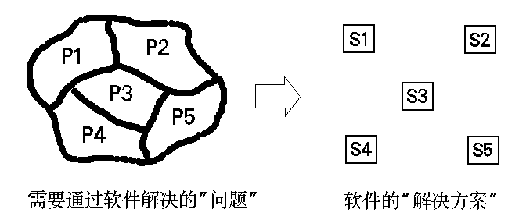
模块化
解决一个复杂问题时，自顶向下逐层把软件划分成若干模块的过程
目的：为了降低软件的复杂性

Slide 14
模块化：模块独立性
模块独立性概括了系统分解时要遵守的准则
衡量模块独立性的两个准则
内聚：指模块内部各成分之间的联系，也称块内联系或模块强度
耦合：指一个模块与其它模块之间的联系，也称为块间联系
模块的独立性高
块内联系强
块间联系弱

Slide 15
如何概要设计？ 如何模块化？
结构化分析的结果
分层数据流图
结构化概要设计的结果
系统结构图

Slide 16
结构化概要设计：系统结构图
模块间接口
系统结构图：
模块

Slide 17
两种典型的数据流及其设计
变换型数据流图
事务型数据流图

Slide 18
两种数据流类型—变换型
特征：信息沿输入通路进入系统，同时由外部形式变换成内部形式，进入系统的信息通过变换中心，经加工处理以后再沿输出通路变换成外部形式离开软件系统。
组成：由输入、变换中心和输出三部分组成

Slide 19
两种数据流类型—事务型
特征：数据沿输入通路到达一个加工T，这个加工根据输入数据的类型在若干个动作序列中选出一个来执行。
加工T 称为事务中心，它完成以下任务：
(1) 接收输入数据(输入数据又称为事务)。
(2) 分析每个事务以确定它的类型。
(3) 根据事务类型选取一条动作路径。

Slide 20
变换型数据流对应的设计：变换分析
变换分析是一系列设计步骤的总称，经过这些步骤把具有变换流特点的数据流图映射成为一个预定义的程序结构模板。
变换分析的步骤：
1. 对DFD 图的分析和划分
2. 进行第一级分解，设计顶层和第一层模块
3. 第二级分解，设计中、下层模块

Slide 21
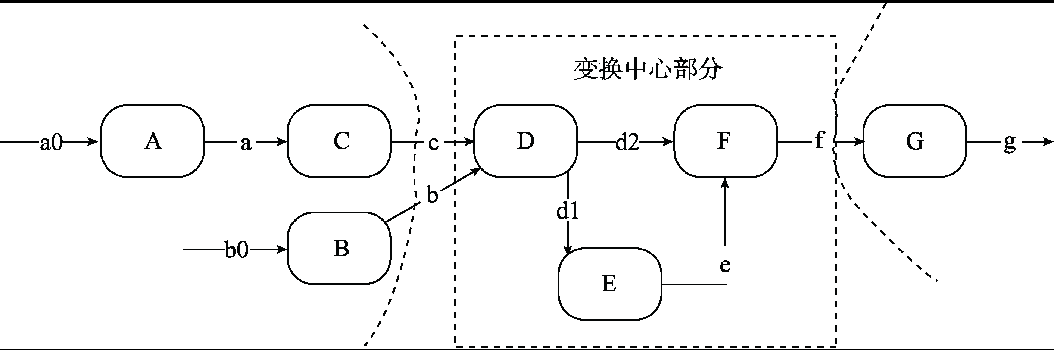

Slide 22
1，第一层分解，设计顶层和第一层

Slide 23
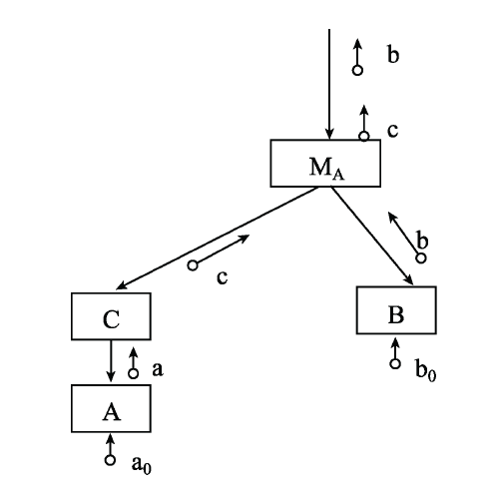
1，第一层分解，设计顶层和第一层
2，第二层分解

Slide 24
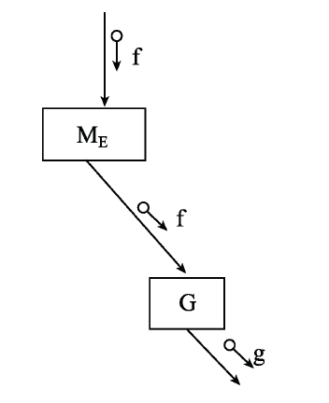
1，第一层分解，设计顶层和第一层
2，第二层分解

Slide 25
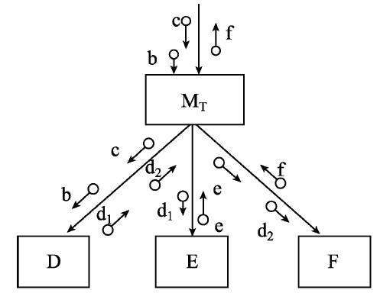
1，第一层分解，设计顶层和第一层
2，第二层分解

Slide 26
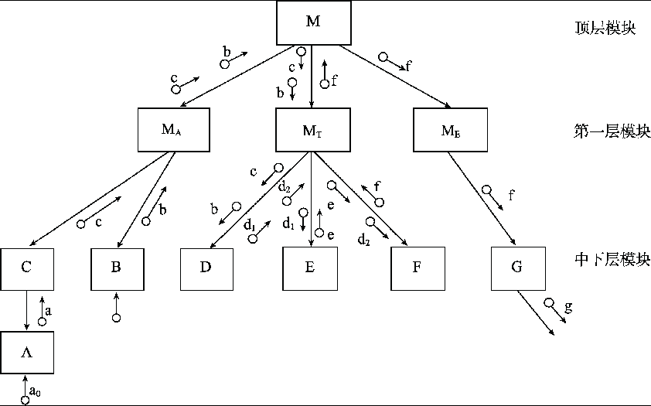

Slide 27
事务型数据流对应的设计：事务分析
事务分析：由事务型数据流图映射为软件结构的过程。
(1) 确定输入、事务变换和输出路径的集合(划分集合)。
(2) 根据事务的功能设计—个总控模块(设计总控)。
(3) 确定顶层模块和第一层模块(建立映射)。
(4) 继续下层分解(递归自展)。

Slide 28
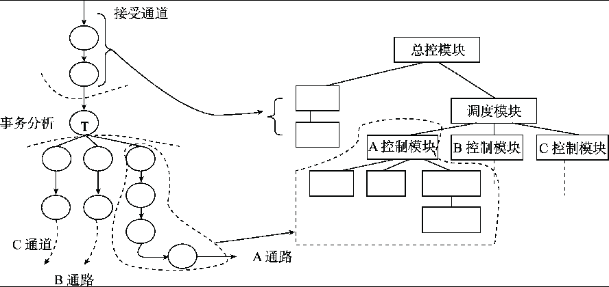

Slide 29
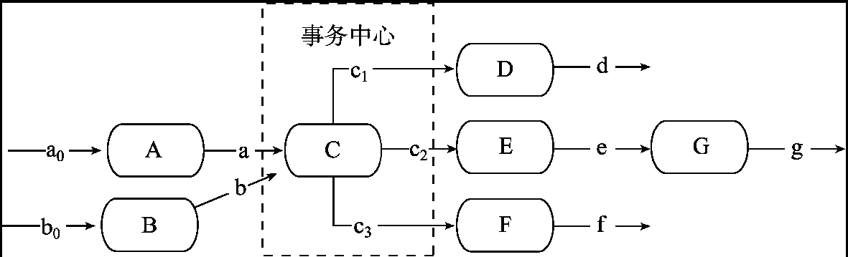
一个例子

Slide 30
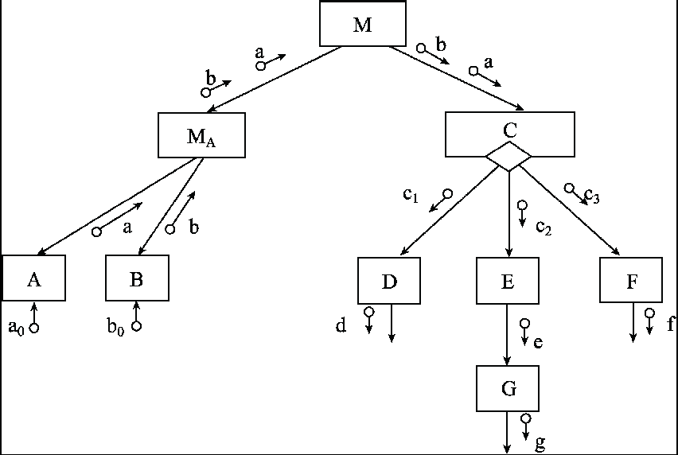

Slide 31
变换-事务混合型分析
变换-事务混合：一个数据流图中既有变换又有事务
分析策略：以一种分析（比如以变换分析）为主，另一种分析为辅

Slide 32
仍然存在的问题
结构化分析的结果
分层数据流图
结构化概要设计的结果
系统结构图
主要策略：
1.每一层的每个过程映射成一个模块
2.子图中的每个过程映射为父图中相应过程对应模块下的子模块

Slide 33
一个例子
某互联网公司为了对当前软件市场上软件所具有的功能特征进行统计分析，欲开发一个文本特征提取系统，其功能大致描述如下：
(1)该系统首先能从互联网上自动爬取指定软件市场上关于软件功能的文本描述。
(2)基于所爬取的软件功能描述文本，该系统要进行预处理，包括分句、分词、判断词性、去停用词。分句是将软件的文本描述分割为一个个自然句子；分词是将每句话分割为不同的词组；判断词性是根据一定的语法规则来判别不同词组所具有的词性；去停用词是去除句子中那些含义有限的介词、连词等词。

Slide 34
一个例子（续）
（3）对文本预处理完成之后，软件文本描述的每个句子就转化成一个词向量。基于该词向量，该系统根据频繁项集挖掘方法提取支持度大于K的频繁词组。支持度是需要用户设定的表明词组是否频繁的一个阈值，而频繁词组则指的是频繁一起出现的一组词。针对所挖掘的频繁词组，该系统进一步判断词组之间的关系，去除那些包含于其它词组的词组。最终所剩下的词组即为潜在的该类别软件所具有的功能特征。

Slide 35
结构化分析：分层数据流图
0层图：

Slide 36
结构化分析：分层数据流图
1层图：

Slide 37
结构化分析：分层数据流图
2层图：

Slide 38
结构化分析：分层数据流图
2层图：

Slide 39
结构化设计：系统结构图
系统结构图：

Slide 40
课程进度
面向过程的方法
面向对象的方法

Slide 41
课程进度
我们现在的位置

Slide 42
第十二次课
用户界面设计与代码实现

Slide 43
用户界面设计
用户界面(User Interface，UI)通常也称为人机界面(Human Computer Interface，HCI)，它是交互式应用软件系统的门面。
将开发一个应用软件比喻为建筑一栋房子，楼房的结构布局设置相当于软件工程的体系结构设计，房间的具体设计相当于构件级设计，而门、窗、墙面砖等的设计相当于软件工程的界面设计。
用户界面设计的重要性：苹果的成功

Slide 44
用户界面设计在软件设计中的归类
软件设计的主要任务
体系结构设计
接口设计
数据设计
过程设计
软件构件间的接口设计
软件和其它硬件或软件间的接口设计
人与计算机间交互信息的界面设计

Slide 45
用户界面设计的基础
交互模型和框架
人类工程学
用户界面风格
命令语言
菜单选项
面向窗口的点选界面
自然语言风格的界面

Slide 46
用户界面设计原则
以用户为中心：将界面置于用户的控制之下
用户--而不是计算机或软件--开始动作
提供灵活的交互
允许用户中断和撤销
使用户与内部细节隔离开来
设计应允许用户和出现在屏幕上的对象直接交互
容忍用户探索中出错
减轻用户的记忆负担：良好的直觉特性
减少对短期记忆的要求
建立有意义的默认
定义直观的快捷方式
界面的视觉布局应该基于真实世界的象征
保持界面的一致性

Slide 47
用户界面设计过程
界面分析和建模
界面设计
界面实现和评估

Slide 48
界面分析和建模
用户分析：属于哪一类用户、用户访谈
任务分析和建模：使用用例、任务细化、对象细化、工作流分析、层次表示。
显示内容分析
工作环境分析

Slide 49
第十二章：软件实现

Slide 50
提纲
软件实现的目标和任务
程序设计语言
软件编码规范
程序效率

Slide 51
软件实现的目标和任务
目标：
选择某种程序设计语言，将详细设计结构进行编码实现，并形成可执行的软件系统的过程。
任务：
程序设计语言的选择
集成开发环境的选择
程序编码实现

Slide 52
提纲
软件实现的目标和任务
程序设计语言
软件编码规范
程序效率

Slide 53
程序设计语言
程序设计语言的分类
程序设计语言介绍
程序设计语言的选择

Slide 54
程序设计语言的分类
按程序设计语言的历史发展过程：机器语言、汇编语言、高级语言
按与机器的依赖程度：低级、中级和高级语言
按应用范围：通用语言与专用语言。通用语言又可细分为系统程序设计语言、科学计算语言、事务处理语言和实时控制语言等
按语言的成分：顺序语言、并行语言和实时语言等

Slide 55
程序设计语言的介绍
按程序设计语言的历史发展过程，程序设计语言可分为：
机器语言
汇编语言
高级语言

Slide 56
机器语言
由计算机硬件系统可以识别的二进制指令组成的语言称为机器语言。
机器语言的特点：
由二进制编码指令构成的语言。
是一种依附于机器硬件的语言。
机器语言程序可以直接执行。
机器语言指令的组成：操作码+操作数
操作码——用于说明指令的功能；
操作数——用于说明参与操作的数据或数据所在单元的地址。
操作码和操作数都是以二进制的形式表示。

Slide 57
机器语言
【例1】机器语言程序示例。
程序功能：把两个内存单元中的数相加，并将结果存入另外
一个单元。
0001 0101 01101100 //把地址为01101100的内存单元中的数装入
0101号寄存器
0001 0110 01101101 //把地址为01101101的内存单元中的数装入
0110号寄存器
0101 0000 0101 0110 //把0101和0110寄存器中的数相加, 结果存入
0000号寄存器
0011 0000 01101110 //把0000号寄存器中的数存入地址为01101110的
内存单元中

Slide 58
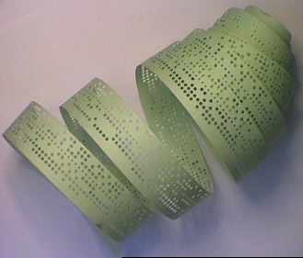
机器语言
光电阅读机将记录在穿孔卡片上数据读入计算机
计算的结果则利用打孔机在卡片上打出的一些小孔
卡片上的小孔就组成了计算机和专家明白但绝大多数人不明白的天书——机器语言（完全用0、1代码写的程序）

Slide 59
机器语言
机器语言的优缺点
缺点 ：
指令难以准确记忆；
程序容易写错；
程序难以理解和修改。
优点：
可直接执行，运行效率高

Slide 60
汇编语言
用一些简洁的英文字母符号串（助记符）来替代一个特定指令的二进制串，这种助记符语言称为汇编语言。
汇编语言的特点：
由助记符指令构成的语言。
也是一种依附于机器硬件的语言。
汇编语言源程序需要翻译后才能执行。—汇编程序
汇编语言指令的组成：
助记符：表示指令的操作码。
（如MOV表示数据传送操作，ADD表示加法操作等。）
存储单元/寄存器：表示操作数。

Slide 61
汇编语言
【例2】汇编语言程序示例。
程序功能：把两个内存单元中的数据相加，并将结果存入另外
一个单元。
MOV R5, X //把内存单元X中的数装入R5寄存器
ADD R5, Y //把R5中的数与Y单元中的数相加，结果存入R5
MOV Z, R5 //把R5中的数存入Z单元中
汇编语言的优缺点
优点：指令容易记忆，程序容易编写和理解；——相对机器语言
缺点：助记符比较难以记忆，需要编程人员对计算机的硬件结构
有比较深入的了解。抽象层次很低，仍然是低级语言。

Slide 62
高级语言
高级语言的特点
由自然语言和数学公式表示的语言。
是一种独立于机器硬件的语言。
高级语言程序需要编译后才能执行。
【例3】高级语言程序示例。
程序功能：把两个内存单元中的数相加，并将结果存入另外
一个单元。
Z=X + Y //把内存单元X中的数与Y中的数相加，结果存入Z单元

Slide 63
高级语言
高级语言源程序需要先翻译成等价的目标程序，才能为计算机理解和执行。
翻译程序的两种模式：(高级语言的两个执行方式)
编译方式：先把高级语言的源程序翻译成目标程序，然后经过连接装配程序生成可执行程序，最后运行可执行程序。
解释方式：边翻译边执行，不需要翻译成目标程序。

Slide 64
常见的高级语言（1/3）
FORTRAN：公式翻译程序设计语言，第一个广泛使用的高级语言，1956
Pascal: 第一个结构化的程序设计语言，六十年代末
C: 结构化设计语言，既具有高级语言的特征，又具有低级语言的功能，1972
（它的诞生是现代程序语言革命的起点，是程序设计语言发展史中的一个里程碑）
C++:C语言的扩展（加入了面向对象），提供了类，多态，异常处理，模板，标准类库等，80年代初期

Slide 65
常见的高级语言（2/3）
JAVA: 一种面向对象的编程语言（太阳公司），其语法结构与C++类似。Java在虚拟机上运行，通过为不同的平台提供虚拟机，实现了Java跨平台的特性,1995
C#: 语法与Java类似，是.Net平台上编程语言（微软公司）,2000
Delphi: 由传统Pascal语言发展而来的Object Pascal,支持面向过程、面向数据和面向对象的三种开发方法，1995，提供了大量的快速应用程序开发组件

Slide 66
常见的高级语言（3/3）
Perl: linux/unix下的脚本语言,1987
Python: 一种面向对象、直译式语言，语法简洁,1991
Ruby: 一种为简单快捷的面向对象编程的脚本语言,1995
Php: 一种 HTML 内嵌式的脚本语言，语言的风格有类似于C语言,1995

Slide 67
参考阅读
假如编程语言是私家车
http://dev.yesky.com/275/8112275.shtml
假如编程语言是一把刀
http://tech.ddvip.com/2012-07/1342932451178729.html
假如编程语言是宗教
http://article.pchome.net/content-794289.html

Slide 68
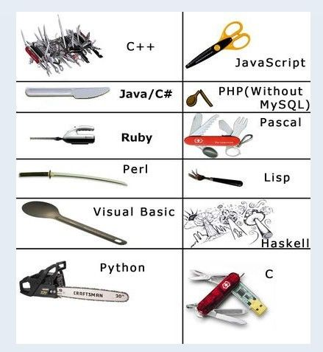

Slide 69
常见高级语言的目前使用情况
Java: 适合于WEB、桌面、控制台等程序，目前霸占了企业级应用市场
C#: 同JAVA类似，目前迅速崛起
C/C++: 是嵌入式开发和系统级开发的利器。操作系统、驱动程序、各种游戏大都是基于C/C++开发的
Delphi：擅长于快速的桌面程序开发，数据库开发
perl、python、ruby，php等其它语言也占据了一定的市场

Slide 70
高级语言的现状（1/3）
编程语言本身的发展非常缓慢，虽然中间出现了面向对象语言等一些进展
过去的大部分的进展没有体现在编程语言本身上，而是体现在框架及工具等方面
Java编程框架：Struts、Spring
现在的IDE，已经有了无数强大的功能，例如语法提示，重构，调试器，探测器等等，

Slide 71
高级语言的现状（2/3）
开发语言排行榜：http://www.tiobe.com
每月更新一次
依据的指数是基于世界范围内的资深软件工程师和第三方供应商提供
其结果作为当前业内程序开发语言的流行使用程度的有效指标

Slide 72
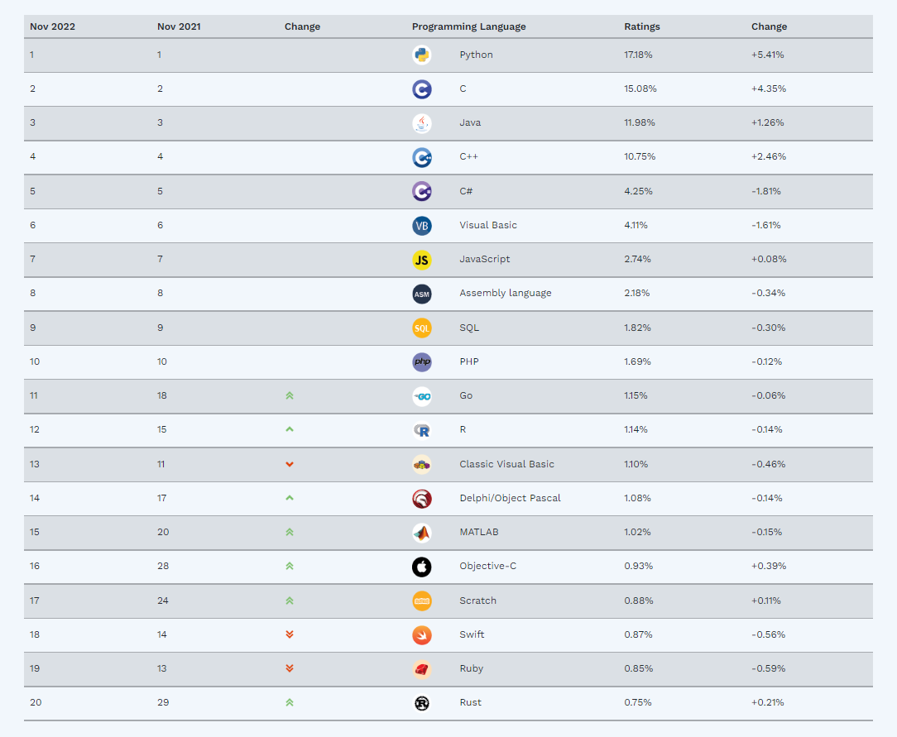
排名1－10的编程语言（2022）

Slide 73
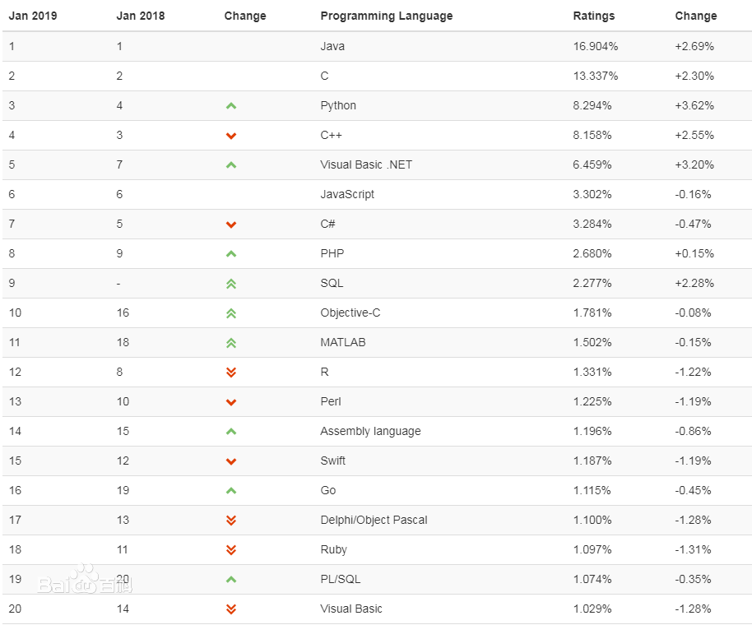
排名1－10的编程语言（2019）

Slide 74
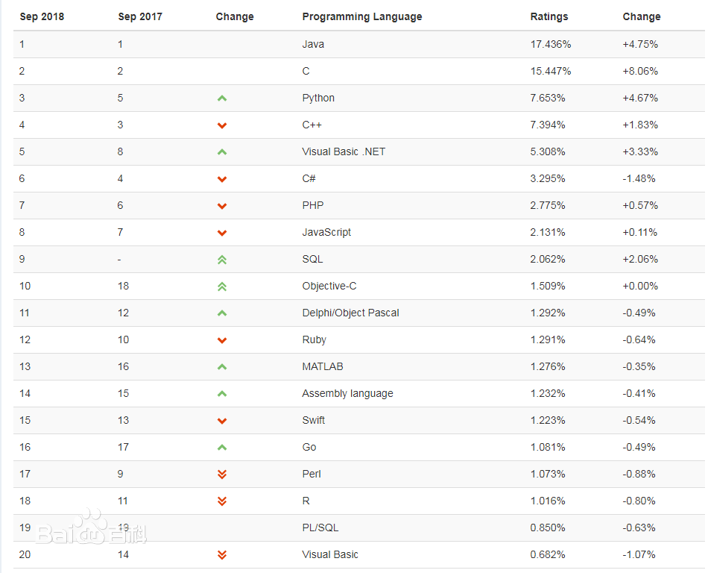
排名1－10的编程语言（2018）

Slide 75
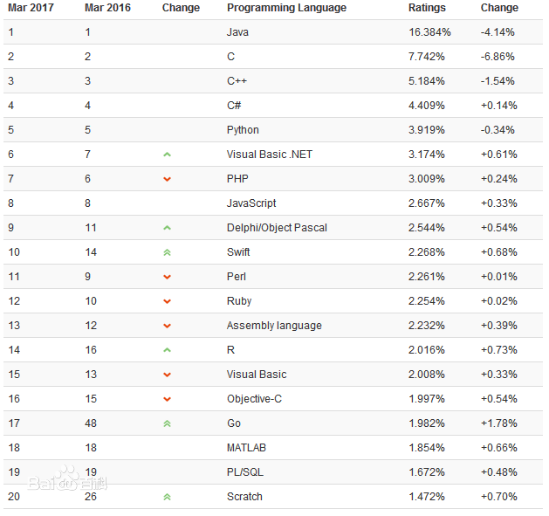
排名1－10的编程语言（2017）

Slide 76
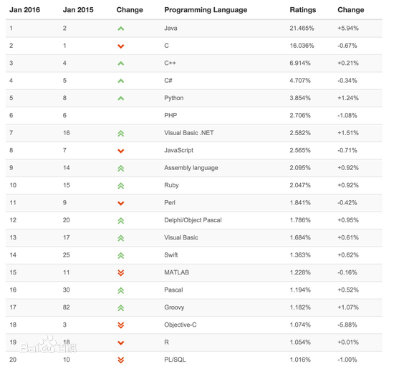
排名1－10的编程语言（2016）

Slide 77
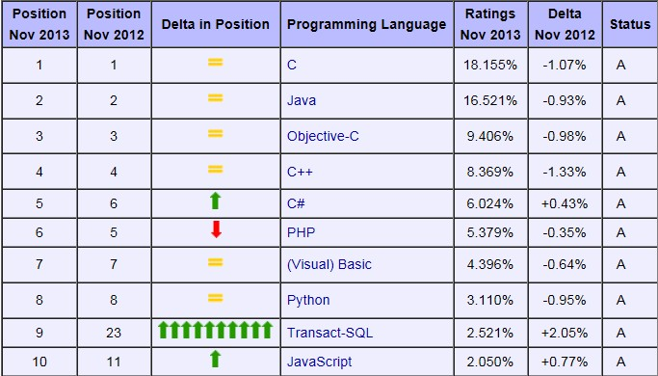
排名1－10的编程语言（2013）

Slide 78
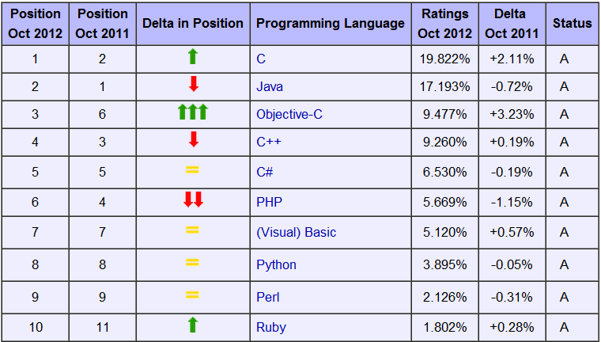
排名1－10的编程语言（2012）

Slide 79
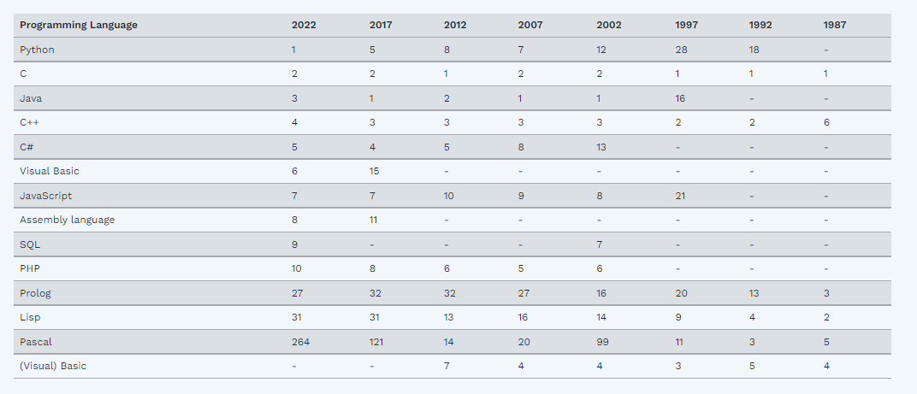
更长视角下的编程语言排名

Slide 80
程序设计语言
程序设计语言的分类
程序设计语言介绍
程序设计语言的选择

Slide 81
编程语言的选择
用户的选择
程序员的知识
软件的应用领域
工程项目的规模
软件的可移植性
性能上的考虑

Slide 82
提纲
软件实现的目标和任务
程序设计语言
软件编码规范
程序效率

Slide 83
为什么需要软件编码规范？
遵循一定的规范，可以提高程序的：
可靠性、
可读性、
可修改性、
可维护性、
一致性
使开发人员之间的工作成果可以共享，充分利用资源。

Slide 84
软件编码规范的内容
头文件规范
注释规范
命名规范
排版规范

Slide 85
C / C++源程序的组织结构
头文件
用于保存程序的声明
后缀：.h
程序定义文件
用于保存程序的实现
后缀：.c/.cpp

Slide 86
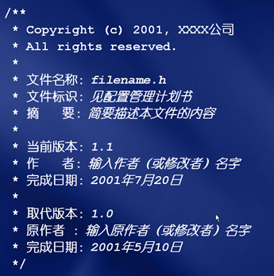
头文件的结构与规范
文件头注释（涉及版权和版本声明、文件名、作者等信息）
预处理块
函数和类结构声明
防止头文件被重复引用，用ifndef/ define /endif结构产生预处理块
只存放“声明”而不存放“定义”

Slide 87
头文件的引用方式
用#include <filename.h>格式来引用标准库的头文件（编译器将从标准库目录开始搜索）
用#include “filename.h”格式来引用非标准库的头文件（编译器将从用户的工作目录开始搜索）

Slide 88
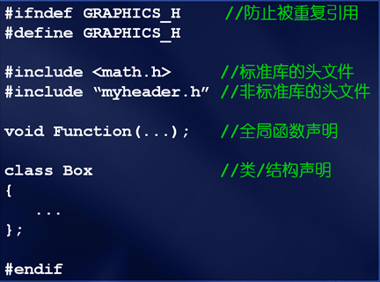

// 防止被重复引用
// 标准库的头文件
// 非标准库的头文件
// 全局函数声明
// 类/结构声明

Slide 89
软件编码规范的内容
头文件规范
注释规范
命名规范
排版规范

Slide 90
注释规范
1、注释的缩进要与代码的缩进一致
2、注释之间要用空行隔开
3、对所有的变量、数据结构、以及函数进行声明时都应加以注释，说明含义
4、头文件和源文件的头部都应进行注释
5、函数的头部也应进行块注释，列出函数的功能、输入参数、返回值等

Slide 91
软件编码规范的内容
头文件规范
注释规范
命名规范
排版规范

Slide 92
命名规范
好的命名应是直观且容易理解的
标识符长度应当“长度简短、含义丰富”
变量、函数等命名应遵循一定的规范

Slide 93
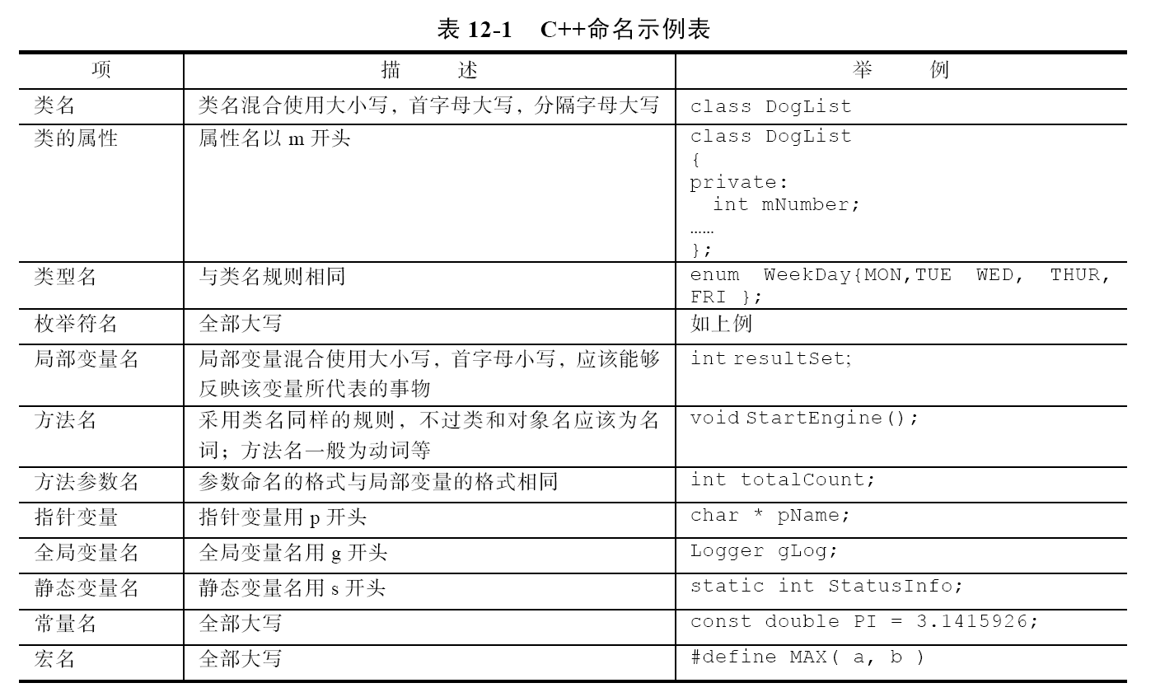

Slide 94
软件编码规范的内容
头文件规范
注释规范
命名规范
排版规范

Slide 95
排版规范（1/8）
主要目的是增加代码的可读性
常见的一些排版规范
1、程序块采用缩进风格编写，缩进为2个空格
2、每个类声明、函数定义之后都要有空行
3、函数体内，逻辑上密切相关的语句之间不加空行，其它地方应加空行隔开
4、一行代码只做一件事情，如只定义一个变量、或只写一条语句
5、if,while,do try,catch等语句应独占一行，不论执行语句有多少都要加｛｝
6、代码行最大长度应控制在70-80个字符内，
7、关键字之后要留空格

Slide 96
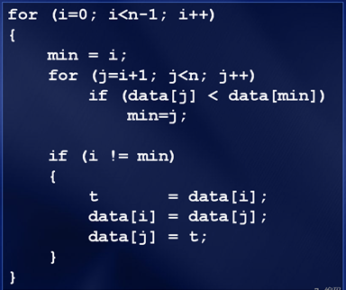
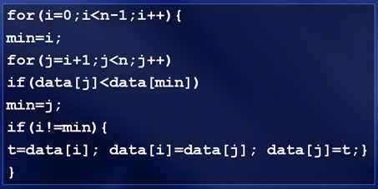
排版规范（1/7）
1）程序块采用缩进风格编写，缩进为2个空格

Slide 97
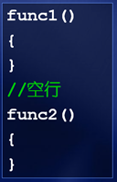
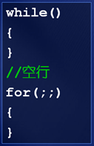
排版规范（2/7）
2）每个类声明、函数定义之后都要有空行
3）函数体内，逻辑上密切相关的语句之间不加空行，其它地方应加空行隔开

Slide 98

排版规范（3/7）
4）一行代码只做一件事情，如只定义一个变量、或只写一条语句

Slide 99
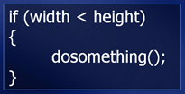

排版规范（4/7）
5）if,while,do try,catch等语句应独占一行，不论执行语句有多少都要加｛｝

Slide 100
排版规范（5/7）
6）对空格的处理：
关键字之后要留空格
函数名之后不要留空格，紧跟左括号“（”；“（”向后紧跟，而“）”，“，”，“；”向前紧跟，紧跟处不留空格
“，”之后要留空格，如function(x,y,z);如果“；”不是一行的结束符，其后要间隔一个空格，如for(int i=0;i<10;i++)
赋值操作符（=，+=）、比较操作符（>=,<=）、算术操作符(+,-,*)、逻辑操作符(&&,||)、位操作符(>>,^)等二元操作符前后应加空格
一元操作符如！，~，++，--，&等前后不加空格
像“[]”,“.”,“->”这类操作符前后不加空格
对于表达式比较长的for,while ,switch语句和if语句，为了紧凑，可以适当去掉一些空格
修饰符“*”和“&”应紧靠数据类型

Slide 101
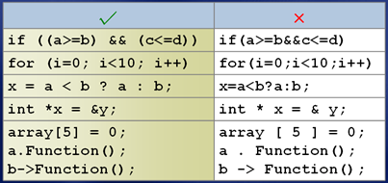

Slide 102

排版规范（6/7）
7）尽可能在定义变量的同时初始化该变量

Slide 103
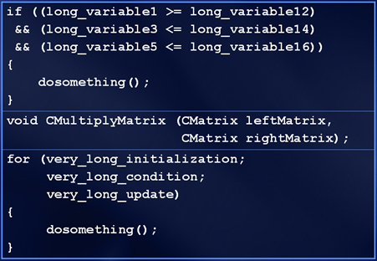
排版规范（7/7）
8）尽量控制一行代码的长度
一行代码长度应该控制在80个字符以内
拆分出的新行要进行适当的缩进，使排版整齐，语句可读

Slide 104
提纲
软件实现的目标和任务
程序设计语言
软件编码规范
程序效率

Slide 105
程序效率
效率主要指处理时间和存储器容量两个方面
效率的三条原则
第一，效率是性能要求，应该在需求分析阶段确定效率方面的要求；
第二，效率是靠好设计来提高的；
第三，程序的效率和程序的简单度是一致的，不要牺牲程序的清晰性和可读性来不必要地提高效率

Slide 106
运行速度的提高
为了提高程序的运行速度，应遵循以下原则：
(1) 改善循环的效率
(2) 采用快速的算术运算
(3) 对数据结构进行划分和改进，以及对程序算法的优化来提高空间效率
(4) 尽量避免使用指针和复杂的表达式，使用指针时，要防止“野指针”
(5) 不要混淆数据类型，避免在表达式中出现类型混杂
(6) 尽量采用整数算术表达式和布尔表达式
(7) 编码前，尽量简化有关的算术表达式和逻辑表达式
(8) 选用等效的高效率算法

Slide 107
存储空间的优化
内存采取基于操作系统的分页功能的虚拟存储管理
对于变动频的数据最好采用动态存储

Slide 108
输入/输出效率的提高（1/3）
提高输入输出效率的指导原则如下：
(1) 对所有的输入数据都进行检验，从而识别错误的输入，以保证每个数据的有效性。
(2) 检查输入项的各种重要组合的合理性，必要时报告输入状态信息。
(3) 使得输入的步骤和操作尽可能简单，并保持简单的输入格式。
(4) 输入数据时，应允许使用自由格式输入，允许默认值；输入一批数据时，最好使用输入结束标志，而不要由用户指定输入数据数目；在以交互式输入／输出方式进行输入时，要在屏幕上使用提示符明确提示交互输入的请求．指明可使用选择项的种类和取值范围，同时，在数据输入的过程中和输入结束时，也要在屏幕上给出状态信息。

Slide 109
输入/输出效率的提高(2/3)
提高输入输出效率的指导原则如下：
(5) 对所有的输入输出操作，安排适当的缓冲区，以减少频繁的信息交换。
(6) 对辅助存储(如磁盘)，应当成块传送，以提高输入／输出效率。
(7) 对辅助存储的输入输出，应考虑设备特性，改善输入输出的质量和速度。
(8) 对终端或打印机的输入输出，应考虑设备特性，改善输入输出的质量和速度。

Slide 110
输入/输出效率的提高(3/3)
提高输入输出效率的指导原则如下：
(9) 任何不易理解的、对改善输入输出效果关系不大的措施都是不可取的。
(10) 不应该为追求所谓超高效的输入输出，而损害程序的可理解性。
(11) 良好的输入输出程序设计风格对提高输入输出效率会有明显的效果。

Slide 111
小结
软件实现的目的就是要把详细设计的结果翻译成用选定的语言书写的源程序。
这一过程要选择合适的程序设计语言，遵守软件编码规范，开发出高效率的软件。

